Slide 1
3.5 信道分配策略
频分多路复用
静态分配
(将频带或时间片等
固定分给各站点)
---站点少且固定，
数据量大时
同步时分多路复用
波分多路复用
码分多路复用
信道分配
策略
随机访问 (争用)
---负载较轻时
动态分配
(异步时分多路复用)
仅当有数据发时,
才占信道发数据 。
轮转 (每个站轮流获
得发送机会)
控制访问
---负载较重时
预约 (各站先声明有数据
要发送, 然后按预
约顺序发送)

Slide 2
3.5.1 争用协议
在第二章中已介绍了静态分配策略中的频分、同步时分、波分与码分多路复用，本章介绍动态分配策略中的争用与控制访问。
最早采用争用协议的计算机网络是美国夏威夷大学的 ALOHA 网，该网通过无线信道将各分校的远程终端接到本部的主机上。
纯ALOHA系统 (不需时间同步)
ALOHA系统
时分ALOHA系统 (需要时间同步)

Slide 3
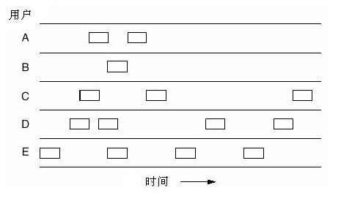
1. 纯 ALOHA (Pure ALOHA)
基本思想
任何用户有数据发送就可以发送；
每个用户通过监听信道获知数据传输是否成功；
当发现数据传输失败后，各自等待一段随机时
间，再重新发送。
纯ALOHA方式中，数据可在任意时刻发送。

Slide 4
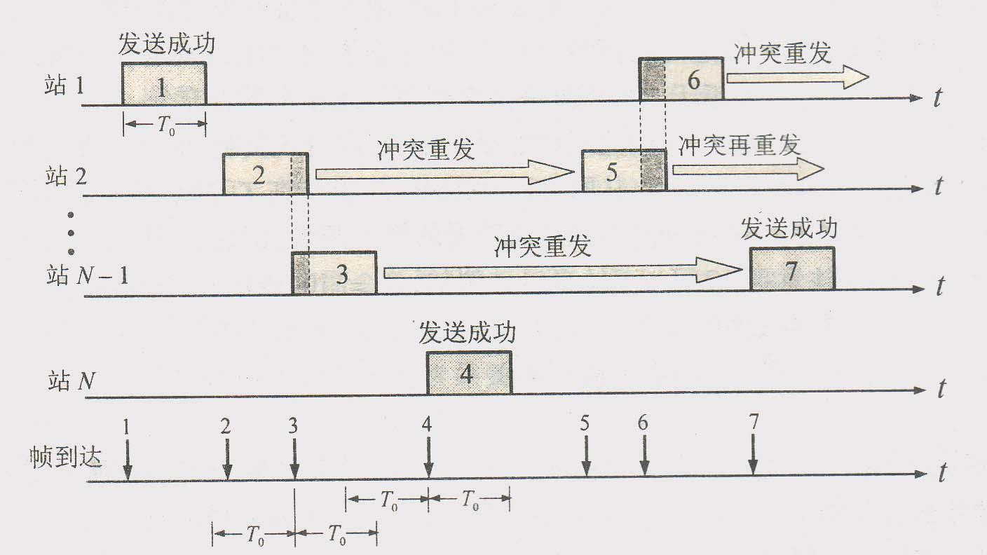
纯ALOHA冲突重发

Slide 5
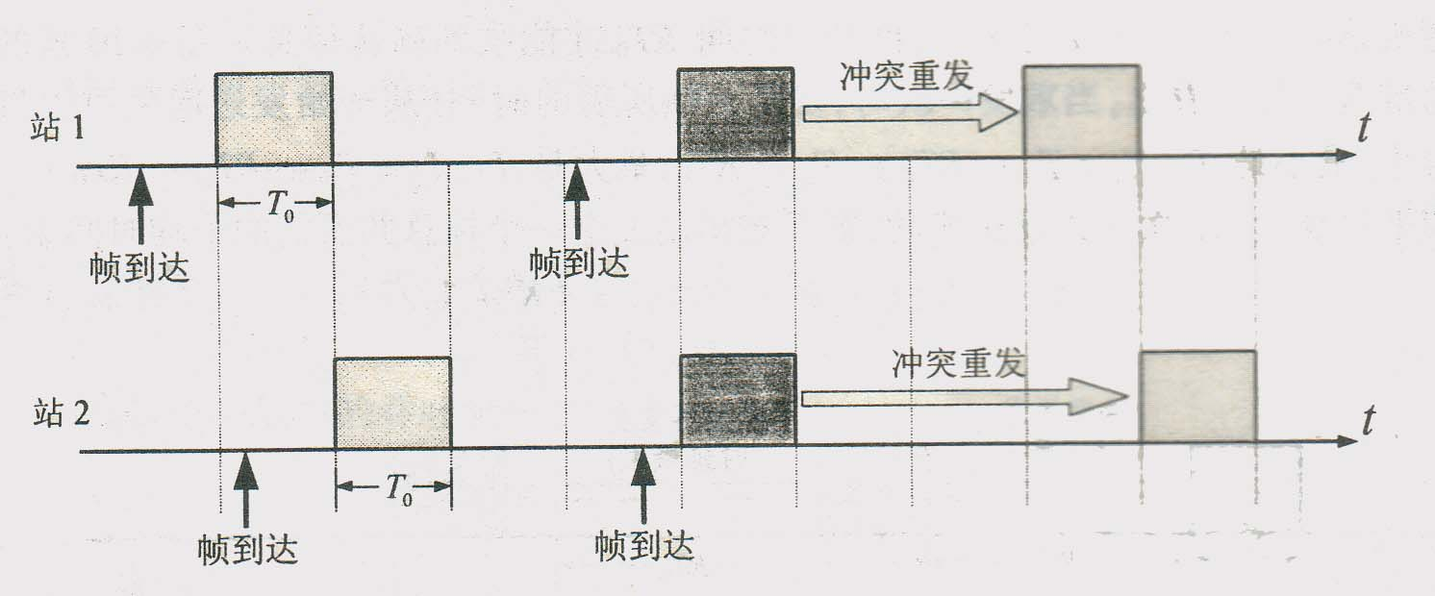
2. 时隙 ALOHA 系统
(Slotted ALOHA，或 S-ALOHA)
基本思想：
将时间分成时间片(即时隙T₀，slot)，每个时间片可以用来发送一个帧；用户有数据要发送时，必须等到下一个时间片开始才能发送。
每一个幀在到达后，一般都要在缓冲区中等待一段时间 (该时间小于T₀), 然后在下一时间片开始时才能发送出去。
时隙 ALOHA 工作原理

Slide 6
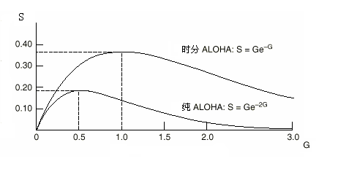
Pure ALOHA vs. Slotted ALOHA
吞吐量S ： 一帧所占时间段 t 内成功发送的平均帧数
网络负载G： 时间段 t 内总共发出的平均帧数

Slide 7
3. 载波监听多重访问协议
（Carrier Sense Multiple Access Protocol,CSMA)
即所谓“先听后说”。希望传输的站首先对信道进行监听以确定是否有别的站在传输。若信道空闲，该站可以传输，否则，该站将按一定算法退避一段时间后再试。这可以分为：
1-坚持CSMA
非坚持CSMA
P-坚持CSMA

Slide 8
1-坚持 CSMA
当一个站要发送数据时，执行如下步骤：
(1)监听信道，若信道空闲就发送；
(2)若信道忙则继续坚持监听，直至检测
到信道空闲后就立即(以概率1)发送；
(3)若有冲突，则随机等待一段时间，重
复步骤(1)。
优点：只要信道空闲，数据就立即得到发送；
缺点：若有两个或两个以上的站点等发送，冲
突就不可避免。

Slide 9
1-坚持 CSMA（续）

Slide 10
非坚持 CSMA
当一个站要发送数据时，执行如下步骤：
(1)监听信道，若信道空闲就发送；
(2)若信道忙则放弃(不坚持)监听，随机等待一段
时间，重复步骤（1）；
优点：采用随机的重发延迟时间可减少冲突可能性；
缺点：即使有几个站有数据要传送，信道仍然可能处
于空闲状态，信道利用率较低。

Slide 11
非坚持 CSMA（续）

Slide 12
p-坚持 CSMA
当一个站要发送数据时，执行如下步骤：
(1) 监听信道，若信道空闲就以概率 p 发送数据， 以概率
1-p 延迟至下一个时间片；
(2) 若信道忙则继续坚持监听，直至下一个时间片；
(3) 至下一个时间片后重复步骤 (1)。
问题：如何选择p的有效值？
设任一时刻平均有N个站有数据等待发送，则一旦当前的数据发送完毕，在下一个时间片里平均有Np个站发送数据。
若 p 过大，使 Np > 1，表明有多个站试图发送，冲突不可避免，所以应使 Np < 1 ；
若 p 过小，信道利用率会大大降低。

Slide 13
p- 坚持 CSMA（续）

Slide 14
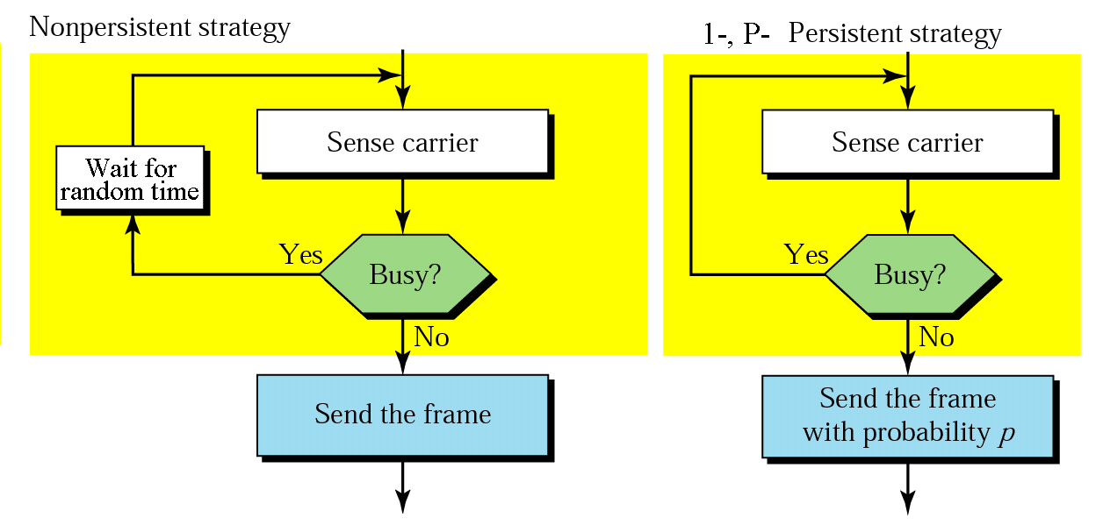
Non-persistent，1-，P- Persistent

Slide 15
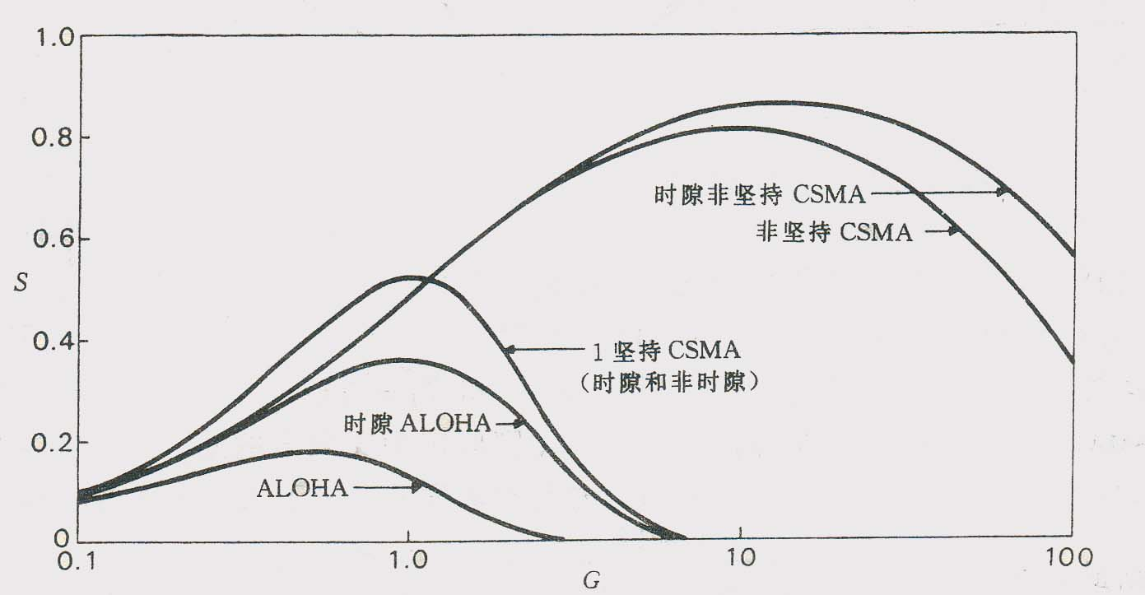
几种随机访问协议的性能比较

Slide 16
带有冲突检测的CSMA（CSMA/CD）
1-坚持CSMA、
非坚持CSMA、
p-坚持CSMA
ALOHA、
S-ALOHA
Ethernet
ALOHA
改进
CSMA
改进
CSMA/CD
增加
“发送前先监听，忙时则不发”
1-坚持CSMA
增加“一旦检测到冲突，立即停止发送”

Slide 17
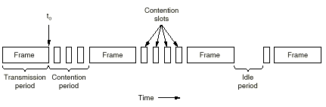
CSMA/CD工作的三个周期
传输周期 (Transmission period)
竞争周期 (Contention period)
空闲周期 (Idle period)

Slide 18
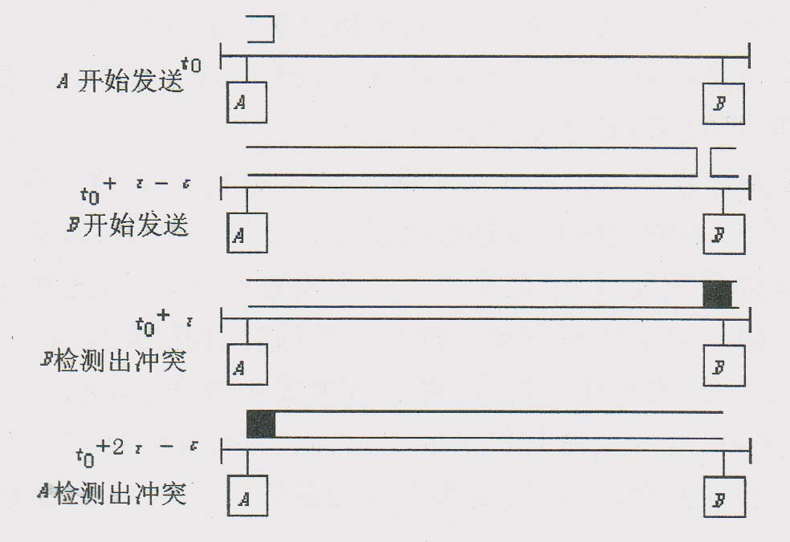
CSMA/CD 中竞争时间片长度＝？
竞争时间片长度取为网络中最大传输时延的2倍。也即站点开始发送后最多经2τ时间就能确认传输是否成功。

Slide 19
CSMA/CD 检测冲突时间
A
B
t = 0
B 发送数据
碰撞
t
A 检测到发生碰撞
t = τ − δ
t = τ
B 检测到发生碰撞
单程端到端
传播时延记为τ
t = 2τ − δ
站点开始发送后最多经2τ时间就能确认传输是否成功
一来一回的时延定出了以太网的最大直径，也即冲突域
3. 最大直径时，一来一回的时延＝512位时间（对所有以太网）

Slide 20
CSMA/CD 检测冲突时间

Slide 21
CSMA/CD 检测冲突时间
上述情况下，检测冲突的时间等于总线上最远两个站点之间端到端延迟时间的两倍（即一来一回时延 2τ）。
这种 CSMA/CD 冲突检测，对发送站所发送的数据帧长度有一定要求，以太帧长度的最小值不能小于512位，即64字节(如所发送的信息不足时，可加以填充)。
这是因为CSMA/CD要求发送站一边发送数据，一边进行冲突检测，若检测到冲突则立即中止发送，然后推迟一段时间，再发送。如果所发送的帧长度太短，发送站还没来得及将发送与接收数据进行比较(即检测冲突)就已经发送完了。

Slide 22
检测到冲突后，退避等待的随机时间＝？
等待的随机时间，用截断的二进制指数退避算法。
随机时间的基本单位： 为竞争时间片的长度 2τ
τ－端到端的传播时延(即最远两个站之间的传播时延)
算法规则如下：
设 1 个时间片等于两站之间的最大传播时延的两倍（2τ） ；
(1) 当第一次发生冲突时，设置冲突计数 k=1，
(2) 退避等待一个随机时间，取值为 n 个时间片; n为 { 0, 1, 2, ..., 2^{k} - 1 } 中的
一个随机数
(3) 当再发送帧时若又发生冲突，则k= k + 1, 但若 k 加到10后便不再增加,
仍维持 k=10, 即 k = min[ 重发次数，10 ], 转 (2) ；
(4) 设置一个最大重发次数 16，超过该次数，则不再重传，并报告出错。

Slide 23
CSMA/CD 小结
工作原理：监听到信道空闲, 就立即发送数据，且边发送边监听(2τ时间内), 若监听到冲突，冲突方立即停止发送，并发送Jam干扰信号串强化冲突，通知全网站点，使信道很快空闲，从而提高效率。
1-坚持CSMA, 再加上CD (冲突检测)。
冲突检测方法：
（1） 比较接收到的信号电压的大小
（2） 检测曼彻斯特编码的过零点
（3） 比较接收到的信号与刚发出的信号
退避算法：为截断的二进制指数退避算法，来决定重发时延：
从{ 0, 1, 2, ..., 2^{k}-1 } 中随机取一个数r，重发时延 = r × (2τ)，
其中 k = min[ 重发次数，10 ]

Slide 24
3.5.2 无冲突协议
特点：数据发送无冲突
方法：(1)预约； (2)轮转
预约例：
比特映像介质访问控制协议
小时间片轮换优先权介质访问控制协议
二进制地址相加
轮转例：
选择
轮询
Token－Passing

Slide 25
预约法1
基本思想 ---- 各站在预约帧中对应位预约，之后有预约的站依序发送

Slide 26
预约法2※
基本思想 ---- 某个站在预约之后可以立即发送，降低了每个站的平
均等待时间

Slide 27
预约法3※
基本思想 ---- 从高位到低位，各站将二进制地址相或，相或结果为1、本
站地址为0者退出预约过程

Slide 28
轮转法1： 选择

Slide 29
轮转法2： 轮询

Slide 30
轮转法3： Token - Passing

Slide 31
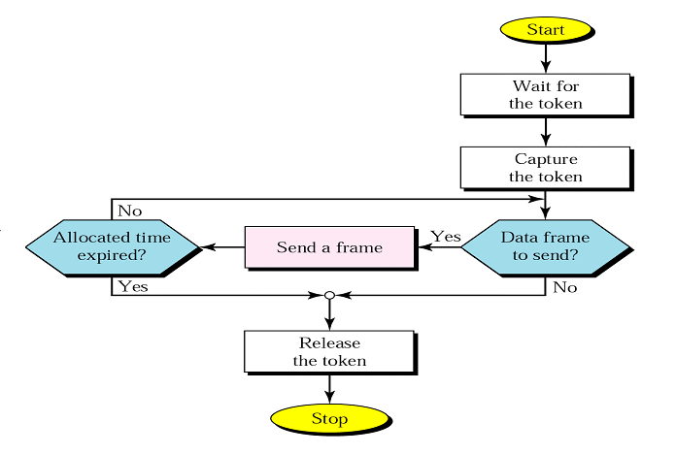
Token – Passing 流程

Slide 32
3.5.3 有限争用协议※
结合争用协议和无冲突协议的长处
在轻负载时获得较好的延迟特性
在重负载时获得较高的信道利用率
典型例子：自适应步进树协议

Slide 33
自适应步进树协议※
思想：竞争法在轻载时性能较好；无冲突法在重
载时信道利用率高，考虑结合两种方法。
原理：减少参与竞争的站点数，即将站点分成多
个互不相关的组，每组对应固定的时隙，
由组内成员竞争
分组方法：动态分组，轻载时组成员多，重载时
组成员少
自适应步进树搜索协议

Slide 34


